Slide 1
Wird mein Laptop schwerer, wenn ich Dateien herunterlade?
Eine Frage so mysteriös wie der Inhalt jedes Download Ordners.

Slide 2
“Nein, es werden beim Beschreiben einer Festplatte nur die Polarisierungen der Elementarmagneten in der Beschichtung der einzelnen Platten durch den Lese/Schreibkopf geändert, es wird also nichts was Gewicht hätte hinzugefügt.”
- Roland Christoph, Mühlheim
”Natürlich! Man muß nur das maximale Gewicht berücksichtigen, mit der die Festplatte nicht von selbst aus dem Computer fällt, dann ist das kein Problem. Man muß auch darauf achten, daß die Sektoren gleichmäßig beschrieben werden, sonst bekommt die Platte eine Unwucht.”
- Michael Roser, Changchun/China
Quelle: https://bit.ly/3R5RTTu

Slide 3
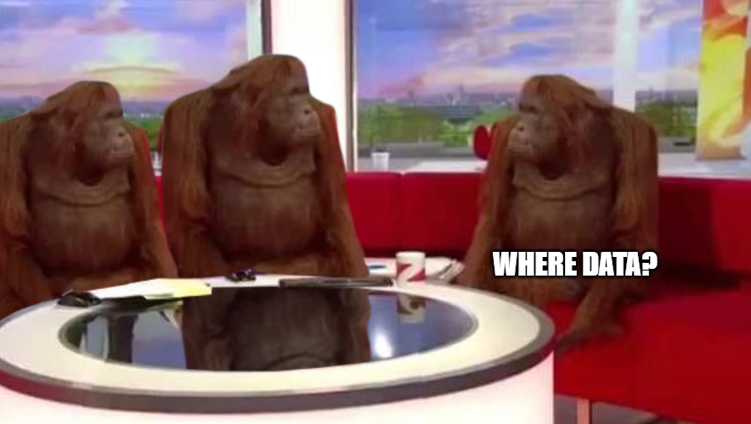
?

Slide 4
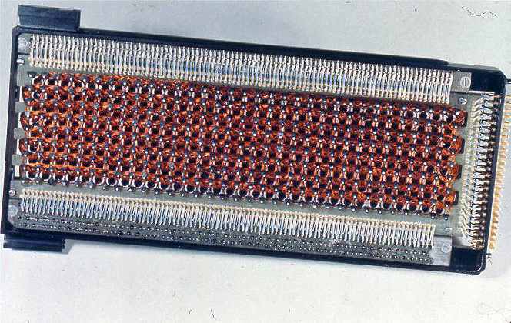
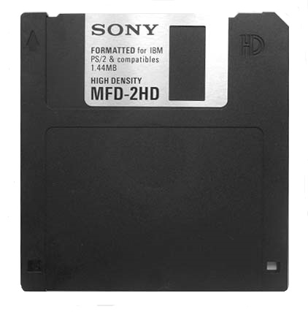
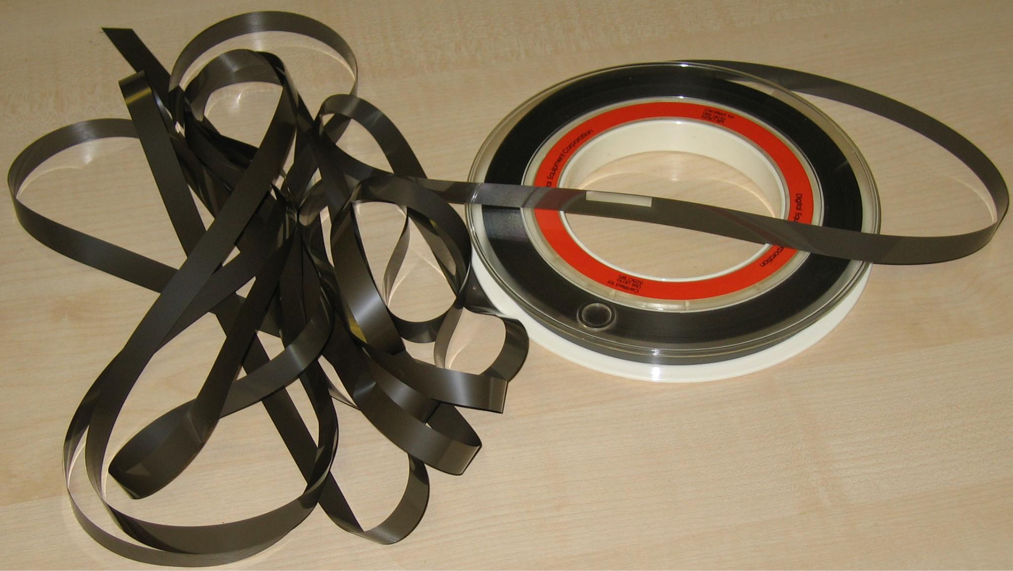
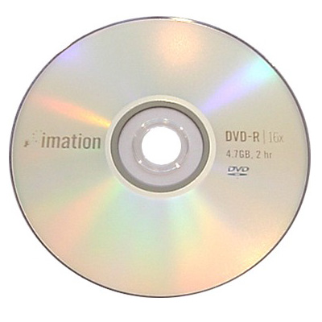
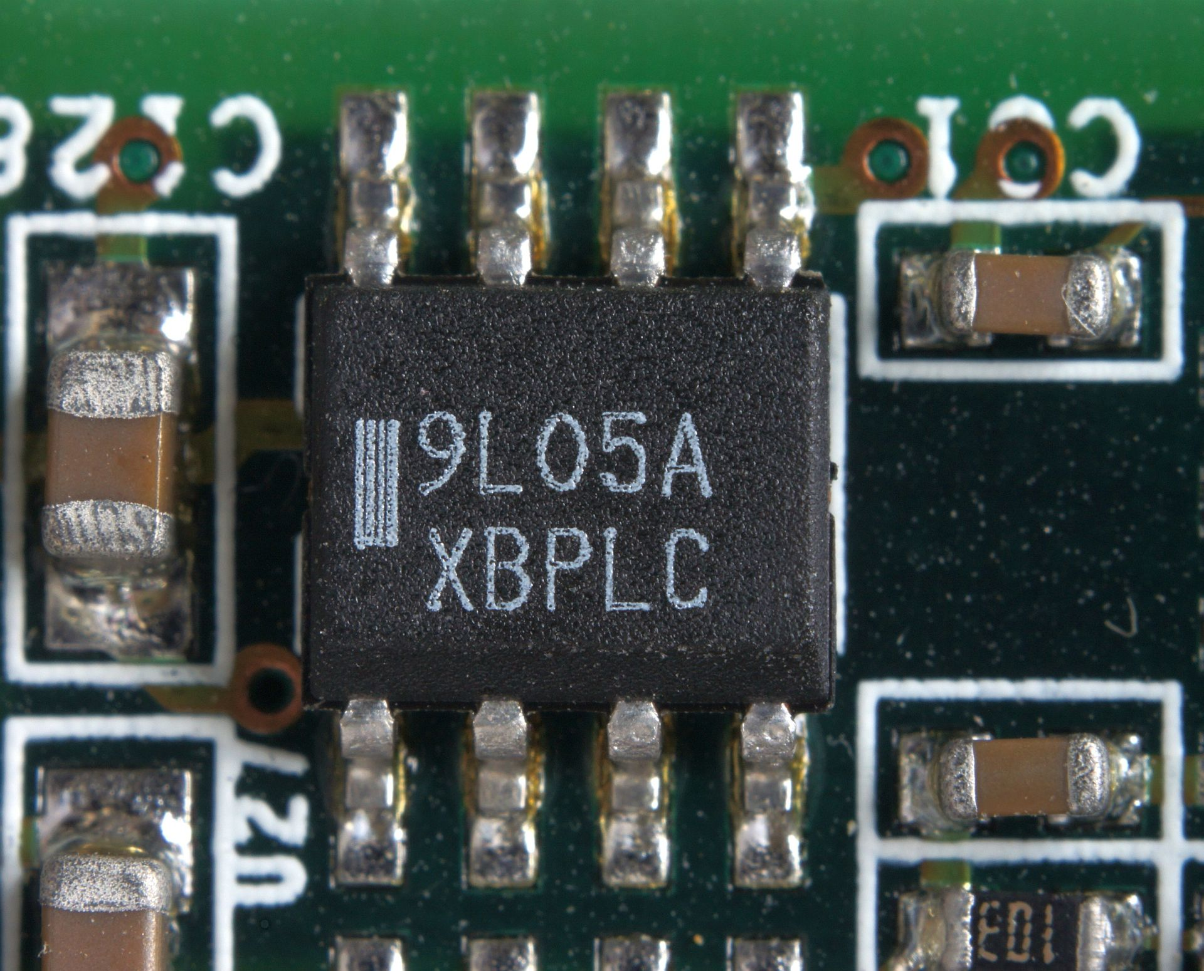
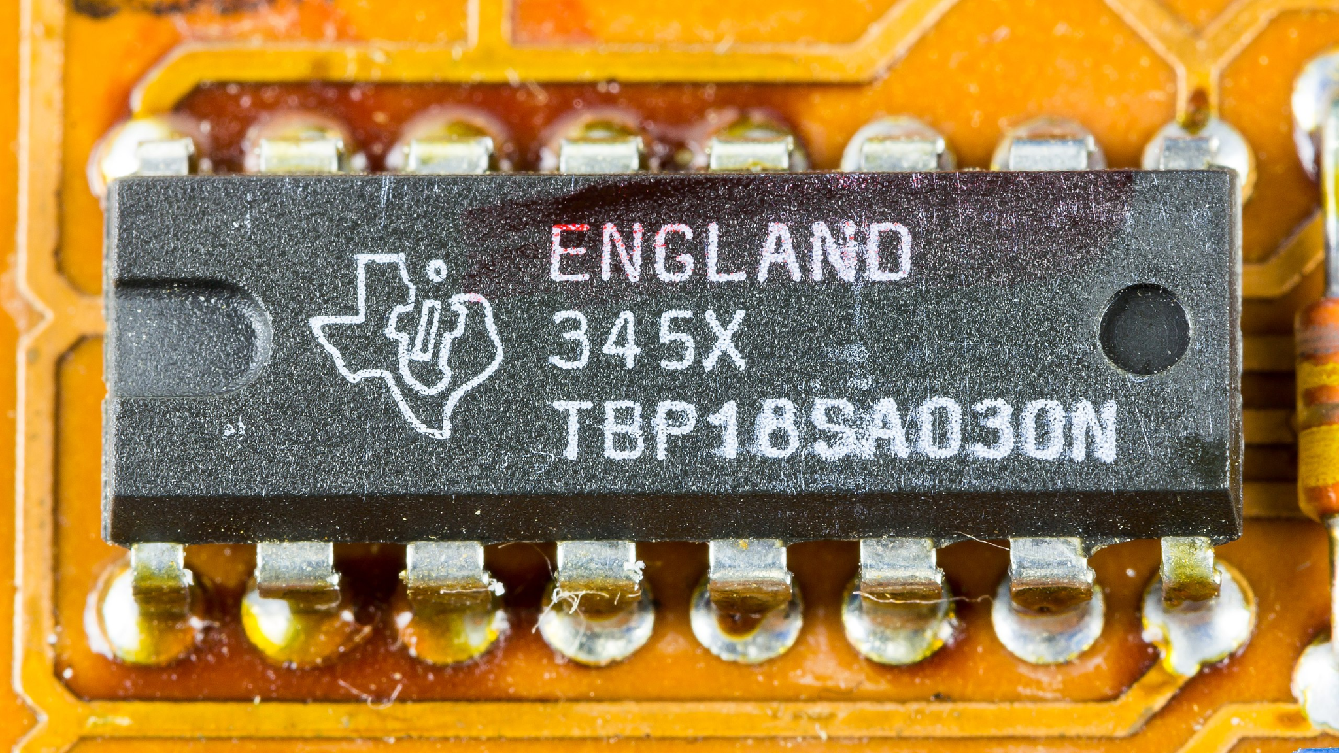
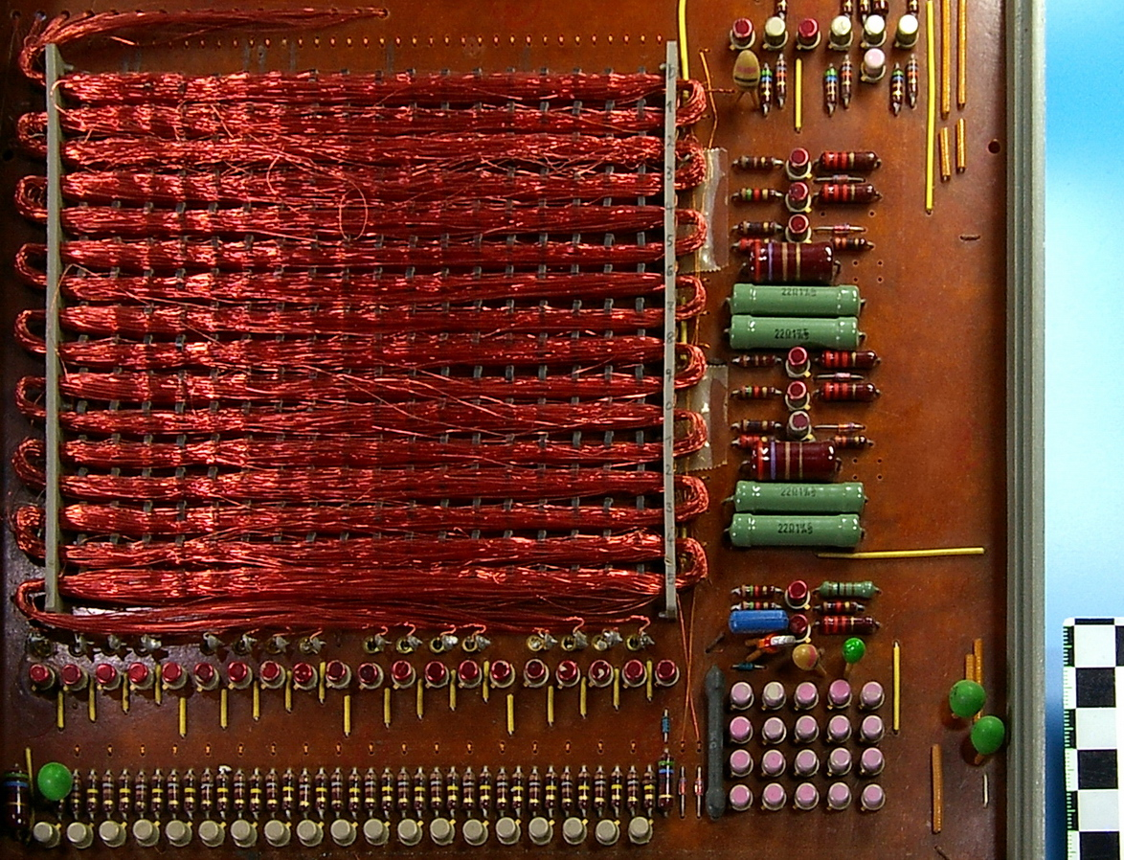
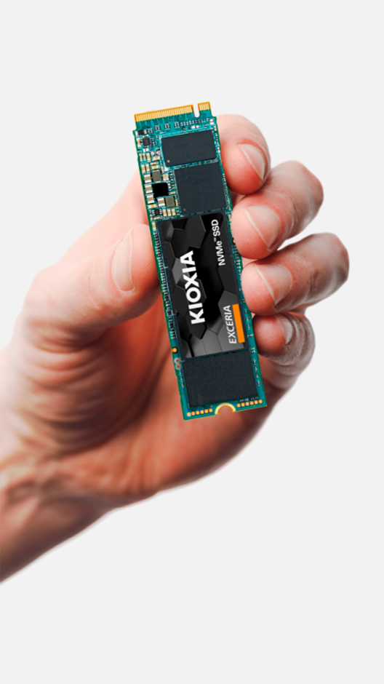
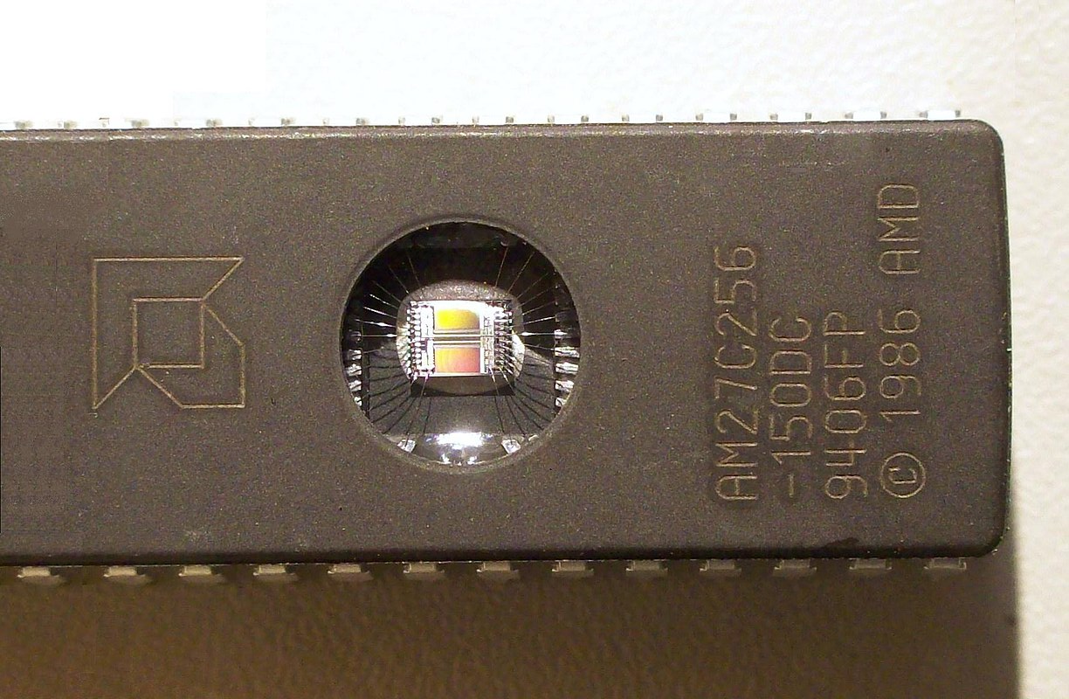
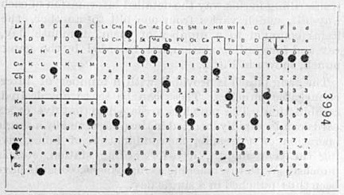
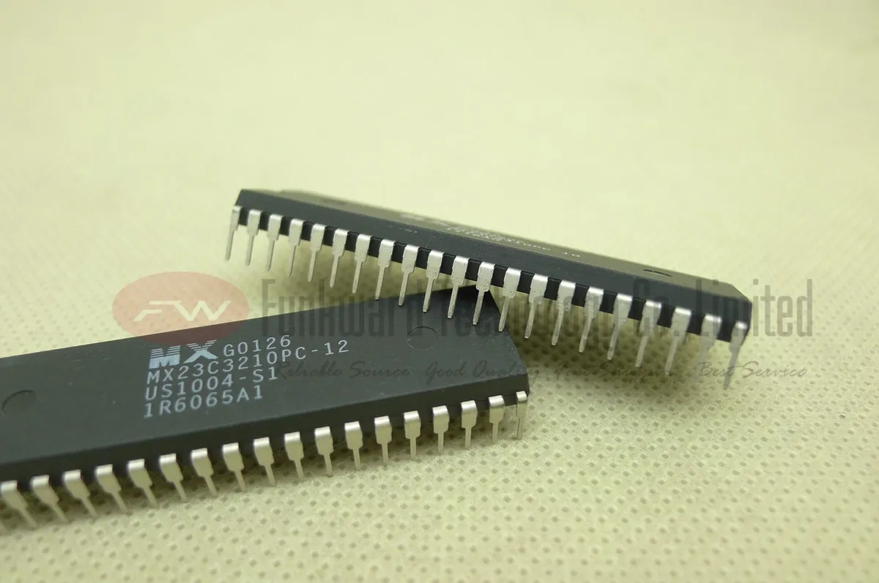
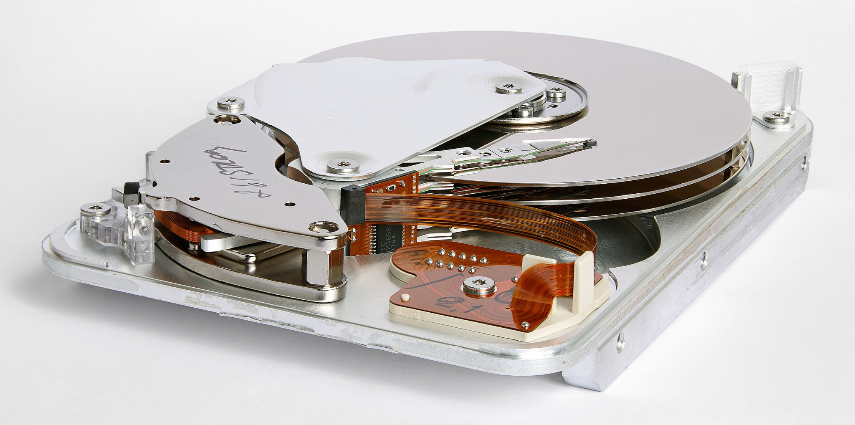
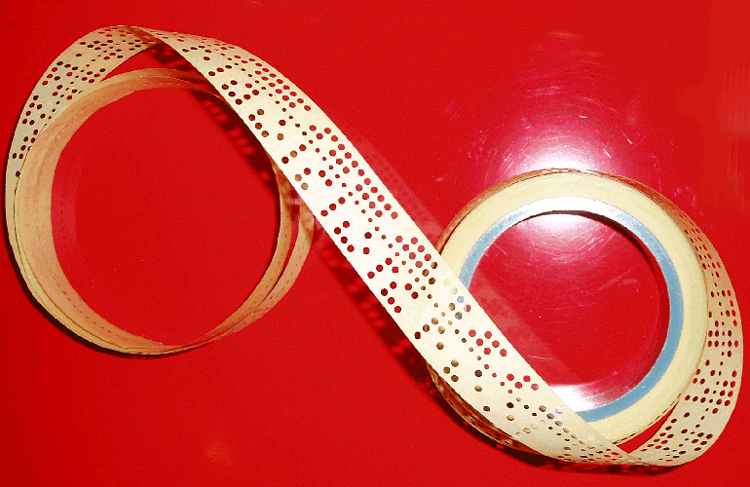
Core rope memory
(Fädelspeicher)
Magnetic-core memory
(Ferritkernspeicher)
MROM
PROM
EPROM
EEPROM
Lochkarten
Lochstreifen
Magnetband
Disketten
CD/DVD

Slide 5
HDDs
(klassische Hard-Drive)

Slide 6
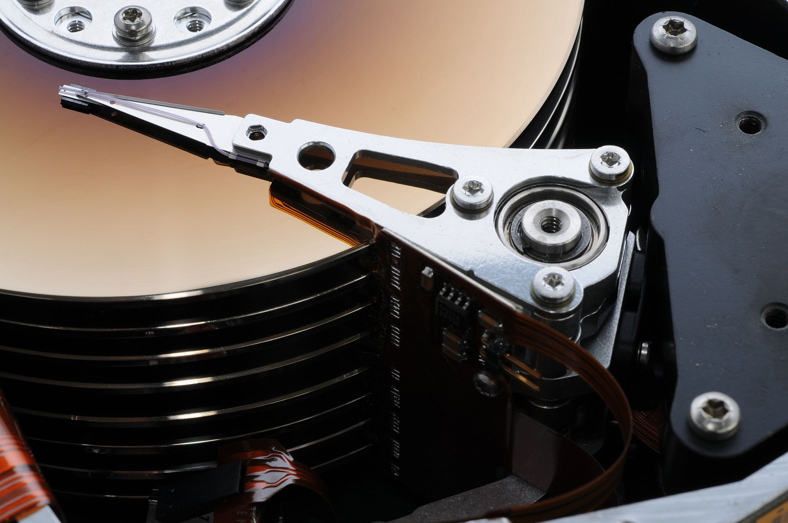
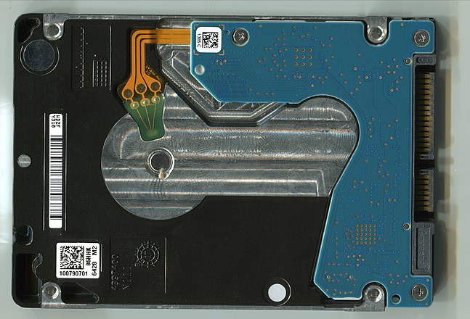
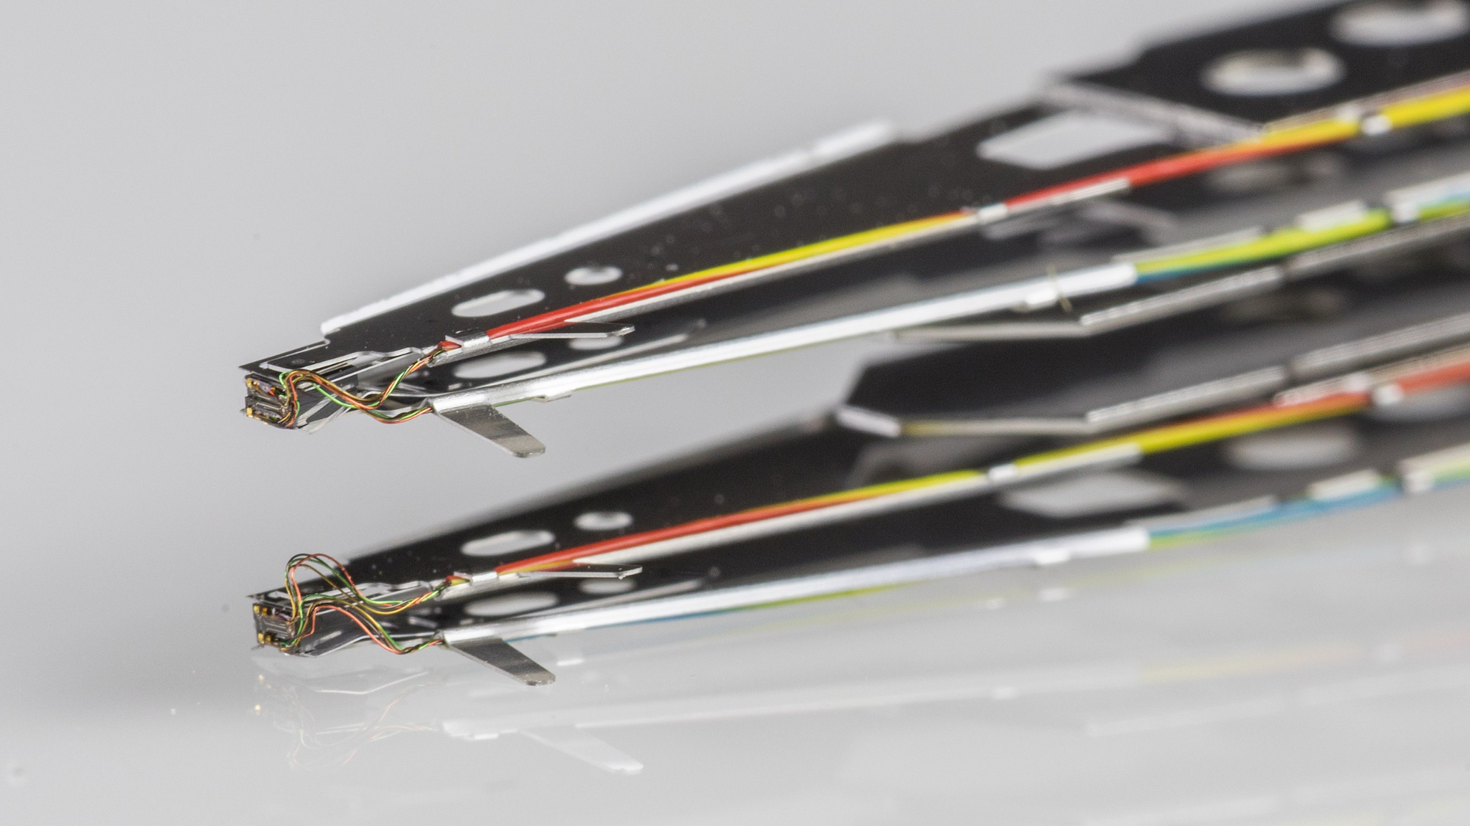

Slide 7
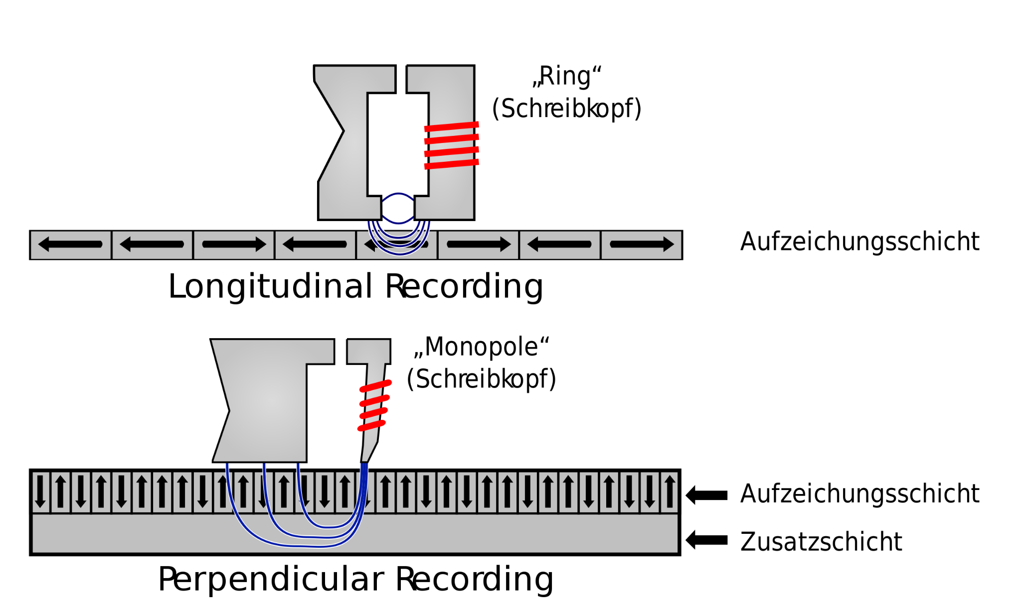
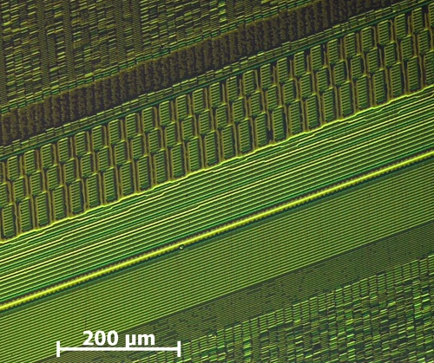
ferromag. Beschichtung
elektromagnetische Induktion
Änderung des magnetischen Dipolmomentes (Spin-Orientierung) zugehöriger Bereiche
Horizontale || Vertikale Ausrichtung

Slide 8
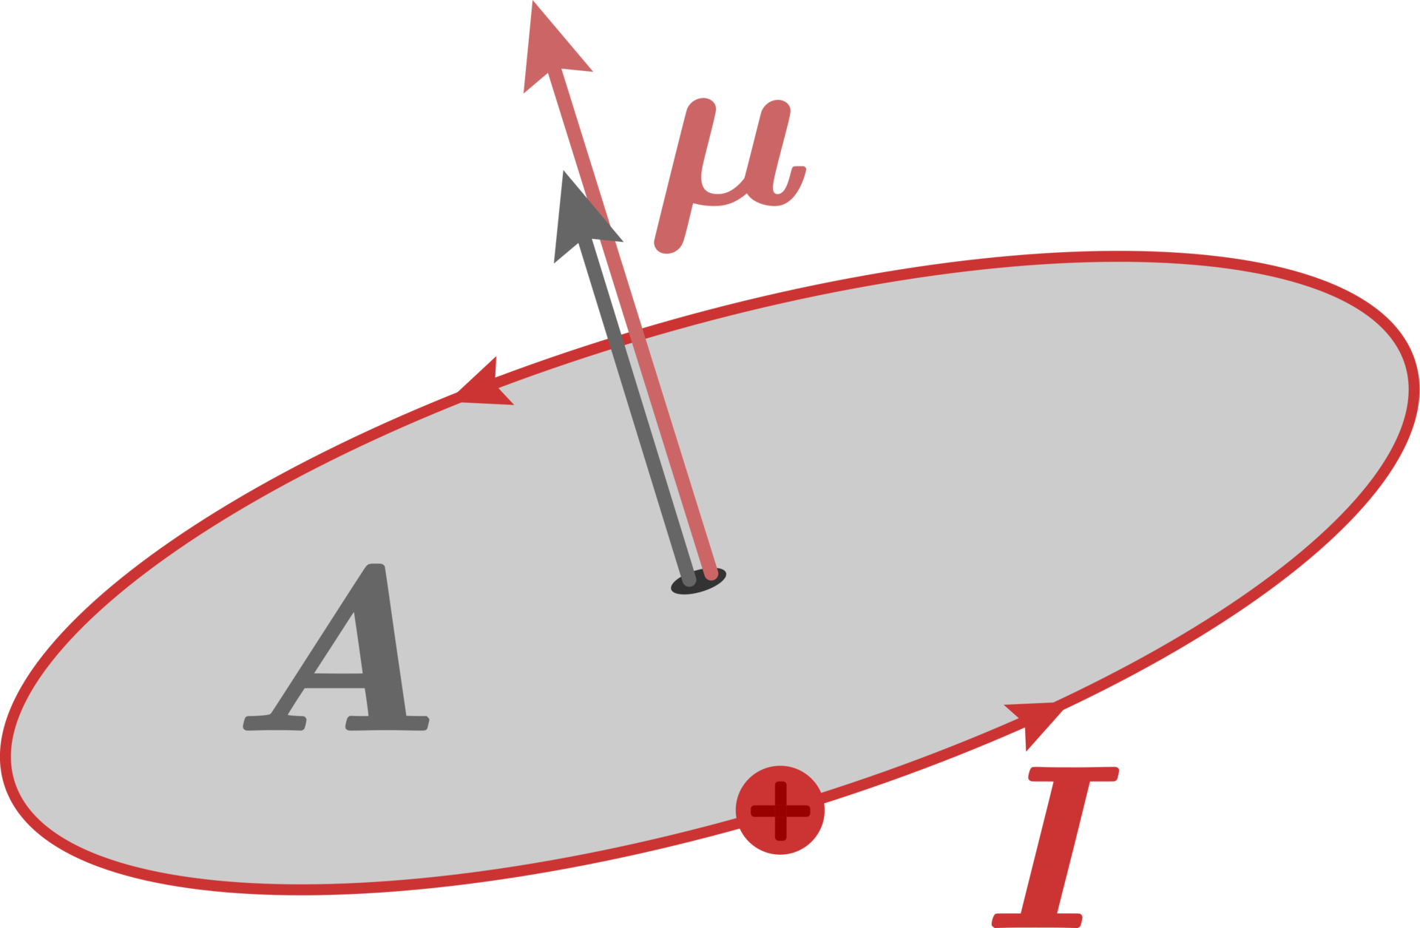
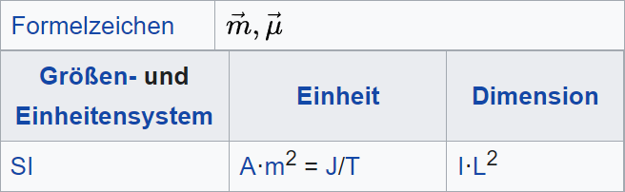
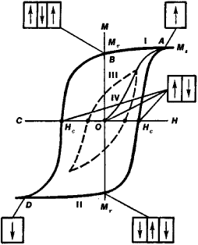
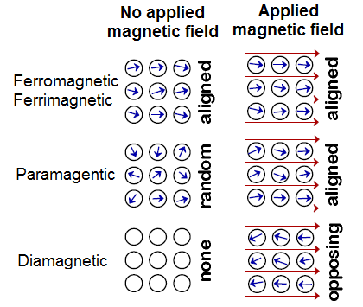
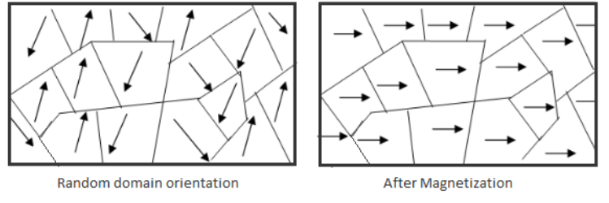
Elektronen besitzen einen sog. Spin:
Spinquantenzahl Elektron s=½
intrinsisches Moment
benachbarte Elementarteilchen richten sich parallel aus
bildet eine Art Cluster (vgl. Stabmagnet)
Mag. Dipolmoment einer Leiterschleife

Slide 9
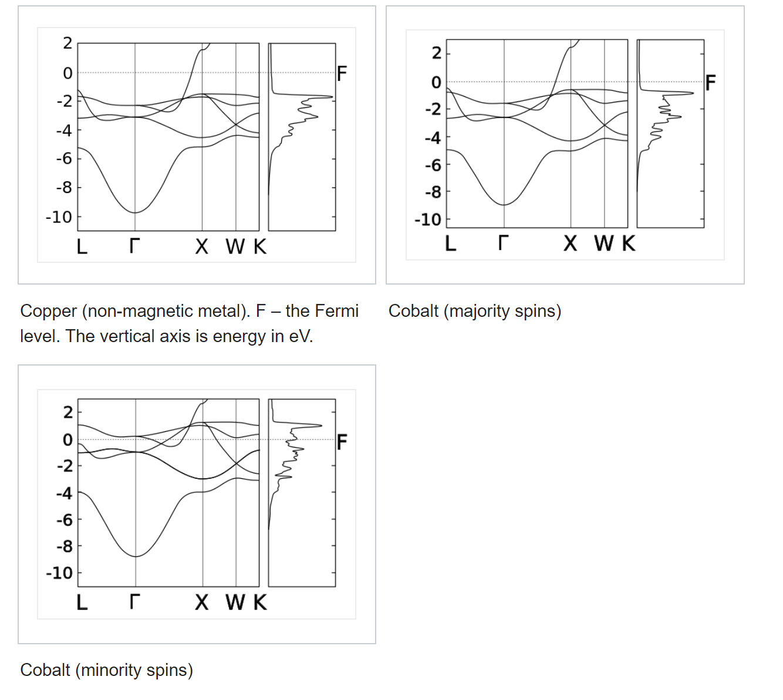
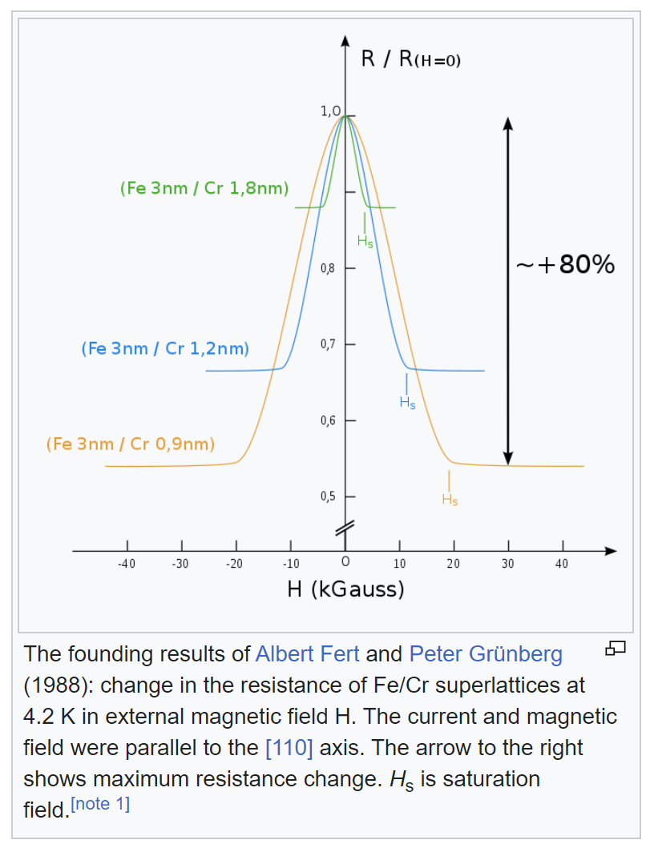
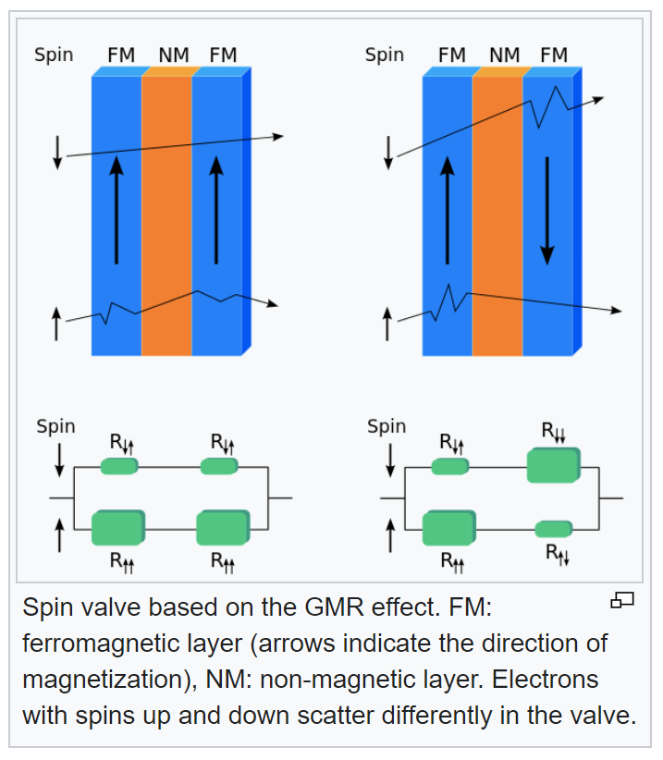
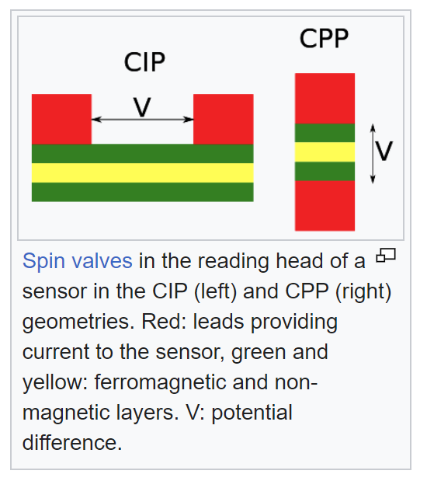
Exkurs: Giant magnetoresistance
Die Abhängigkeit des elektrischen Widerstands von der Stärke eines äußeren wirkenden Magnetfeldes

Slide 10
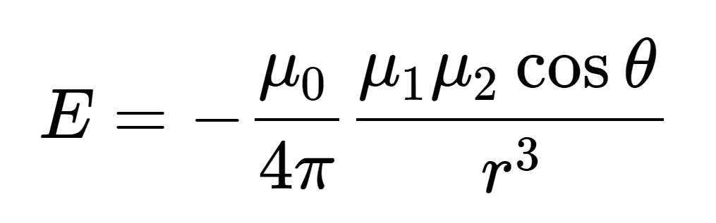
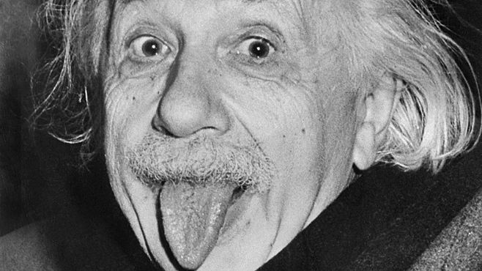

Die Ausrichtung der Elementarmagnete beeinflusst die pot. Energie des Magnetpaars:
Produkt zweier mag. Dipolmomente multipliziert mit dem Kosinus des einschließenden Winkels Theta:
cos(θ) = z z ∈ M M = {-1;1}

Slide 11
Energie ~ Masse
Masse ~ Energie
m = ∆E/c^2

Slide 12


Slide 13
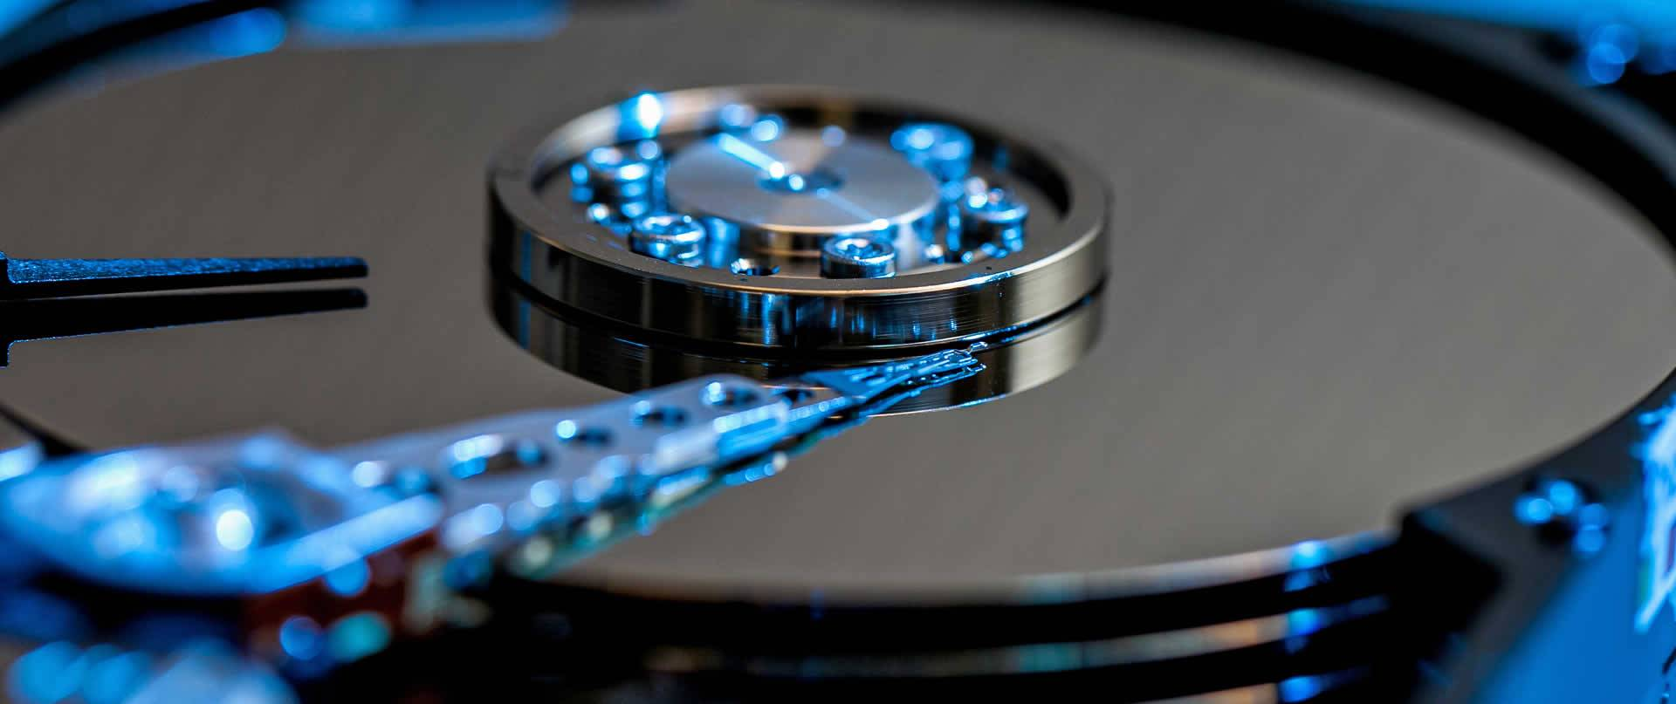

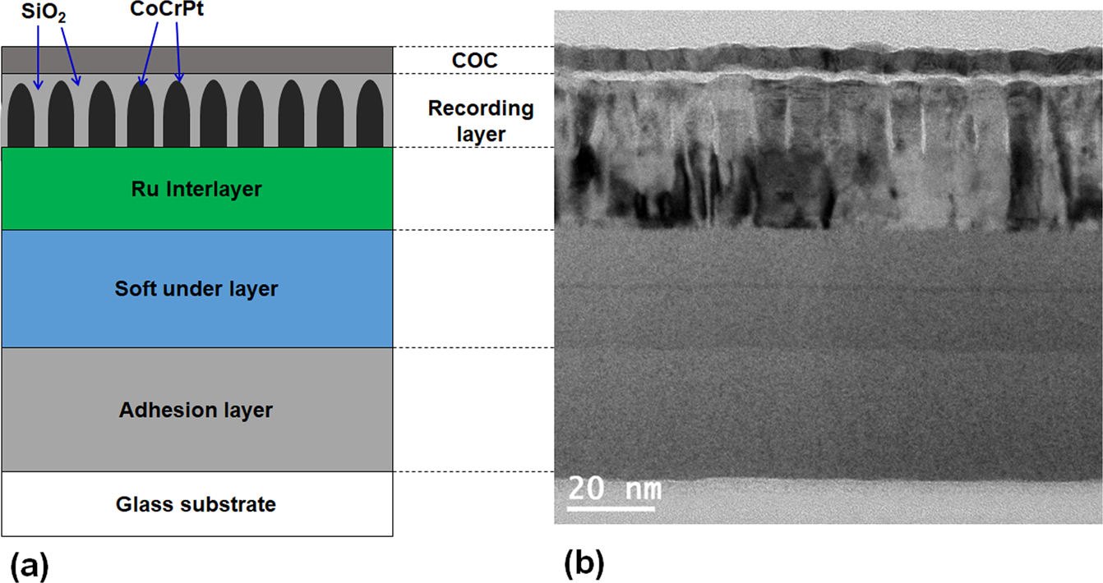
Symbolbild:
CoCrPt Beschichtung mit heimischer Magnetronquelle durchführen:
Gängige Materialien als Deckschicht:
Eisenoxid
Kobalt
CoCrPt

Slide 14

DISCLAIMER:
Mikrowellen sind NICHT für den Gebrauch als Kathodenzerstäuber konzipiert
(even tho it works in theory)

Slide 15
Assumptions:
- Kobalt beschichtete Drive
- Total drive area = 400 cm^2
- 1TB Kapazität

Slide 16
1 µm Schichtdicke Kobalt
-> 10g Kobalt -> 10^23 Elektronen

Slide 17
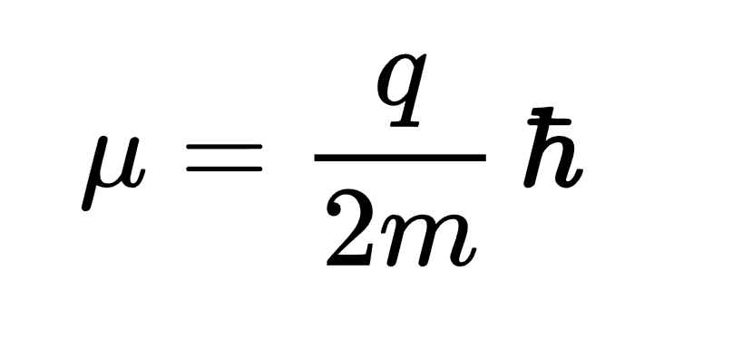
Dipolmoment jedes Atoms verursacht durch ein Valenzelektron:
(reduzierte Plank Konst. / Diracsche Konst.)

Slide 18
Durchschnittliche “seperation distance” bei 10 Billionen Valenzelektronen µd = 1/10µm
mit Wechselwirkung zwischen 4 direkten Nachbarn
∆E = 10J

Slide 19

10^-14 g
∆m = 10^17
1/10 Trillion

Slide 20
What we’ve learned:
eine ganze Menge
wie man aus banalen Frage unzählige weitere Fragezeichen zaubert
“how to over-engineering”
Physik ist die Essenz des Lebens

Slide 21
"We should approach the world and our conclusions about it with a little more humility and a little less certainty."
— Derek Muller

Slide 22
Referenzen
https://www.nytimes.com/2011/10/25/science/25qna.html?_r=1&src=tp
https://www.reddit.com/r/askscience/comments/2p3tyv/does_a_full_hard_drive_weigh_more_than_an_empty/
https://www.reddit.com/r/askscience/comments/30hl5a/does_a_harddrive_get_heavier_the_more_data_it/
https://en.wikipedia.org/wiki/Run-length_limited
https://www.ellipsix.net/blog/2009/04/how-much-does-data-weigh.html
https://github.com/H-O-M-E-Weingarten/jh23

